Slide 1

Муниципальное дошкольное образовательное учреждение
Детский сад «Ручеек» р.п.Пинеровка
Балашовского района Саратовской области.
Проект
«Неделя здоровья»
Руководитель:
воспитатель Вячина В.Н.

Slide 2
Участники проекта:
Тип проекта:
краткосрочный
воспитанники разновозрастной
группы «Теремок»

Slide 3
Здоровье – бесценный дар, потеряв его в молодости, не найдешь до самой старости!» - так гласит народная мудрость.
К сожалению, в наш стремительный век новейших технологий, исследований и разработок, проблема сохранения здоровья стоит очень остро. Как помочь подрастающему ребенку реализовать свое право на здоровье и счастливую жизнь?
Одним из путей решения этой проблемы является организация работы по воспитанию сознательного отношения к своему здоровью. Здоровье и физическое воспитание – взаимосвязанные звенья одной цепи. Важно и необходимо обратиться к системе физического воспитания дошкольников, чтобы выявить основные задачи и методы воспитания здорового ребенка и то место, ту роль, которая отводилась самому дошкольнику в деле собственного оздоровления.
Есть многие причины – от нас независящие, и изменить что-либо не в наших силах.
Но есть одна, на наш взгляд, очень важная – это формирование у детей дошкольного возраста потребности в сохранение и укреплении своего здоровья.
Для реализации данного направления был разработан проект “ Неделя здоровья в подготовительной группе» !” для работы с детьми старшего и подготовительного к школе возраста.
Актуальность

Slide 4
1. Изучить и проанализировать представления детей о здоровом образе жизни.
2. Отобрать методический материал, современные технологии, методы и приемы по здоровому образу жизни.
3. Развивать у детей желание заниматься спортом.
4. Заинтересовать родителей укреплять здоровый образ жизни в семье.
5. Воспитывать осознанное отношение к своему здоровью.
Цель:Создание благоприятных условий для укрепления гармоничного физического развития ребенка. Формирование потребности в здоровом образе жизни.
Задачи:

Slide 5
Ресурсы:
Материально – технические: спортивный инвентарь
Кадровые: взаимосвязь с медсестрой.
Информационные: методическая литература, различные энциклопедии для дошкольников, интернет порталы.
Предполагаемый результат:
Появление интереса детей к здоровому образу жизни;
сохранение и укрепление здоровья детей;
активное включение родителей в работу по сохранению и укреплению здоровья детей.

Slide 6
1 этап – подготовительный
1.Опрос детей (Приложение № 1)
2.Подбор методической литературы, бесед, загадок, стихов, пословиц, песен, дидактических игр, иллюстрированного материала.
3.Рассматривание альбомов «Виды спорта»; «Азбука здоровья».
4.Чтение и обсуждение произведений по теме.
5.Подбор подвижных игр в группе и на воздухе.
6.Подбор наглядного материала и консультаций для родителей.
7.Анкетирование родителей (Приложение,№2)

Slide 7
2 этап – основной
1.Беседа с детьми « Мое здоровье» (приложение № 3)
2.Беседа «Зачем нужны витамины?» ( приложение №4)
3.Игровая ситуация « Как защититься от микробов?» (приложение №5)
4.Дидактическая игра «Полезные продукты» (приложение №6)
5.Беседа «Зачем людям спорт?» (приложение№7)
6.Составление детьми описательных рассказов «Мой любимый вид спорта»
7.Подвижные игры, эстафеты на участке. (картотека подвижных игр)
8.Загадки про спорт и здоровый образ жизни (Приложение№ 8)
10.Чтение и заучивание пословиц и поговорок о спорте и здоровом образе жизни (Приложение №9)
11.Чтение произведений А. Барто «Зарядка», « Физкультура всем нужна»;А. Кутафин «Вовкина победа» и др.
12.Прослушивание песни А. Добронравова, Н.Пахмутовой «Трус не играет в хоккей».
13.Консультации для родителей (Приложение №10).

Slide 8
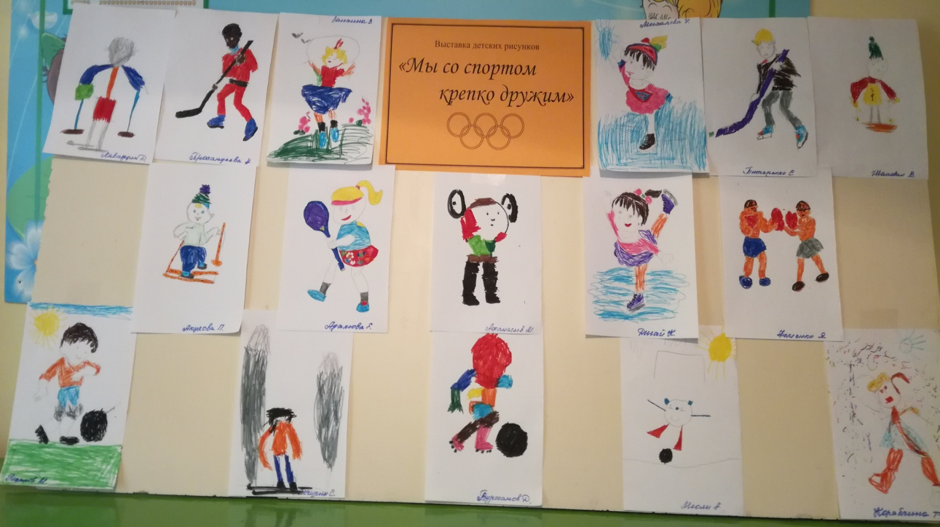
3 этап – заключительный
1.Тематическая выставка детских рисунков
«Мы со спортом крепко дружим»

Slide 9
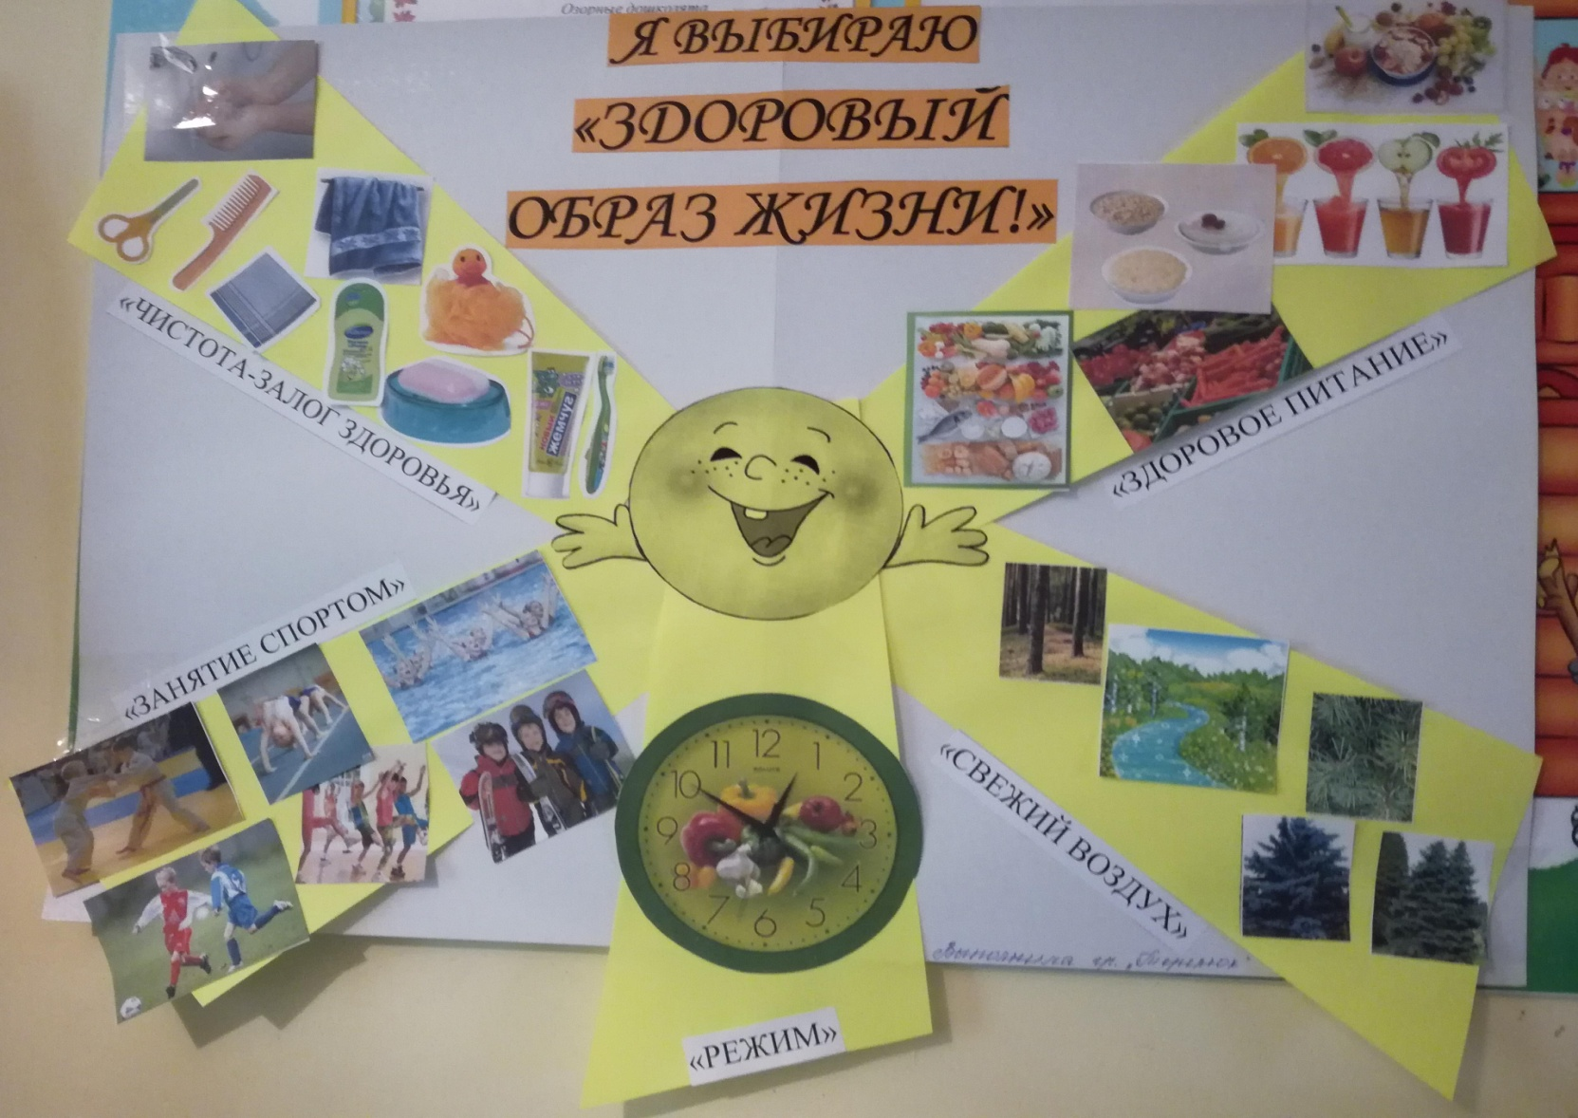
2.Изготовление коллажа
«Я выбираю здоровый образ жизни!»

Slide 10
Приложение №1
Опросник для детей.
1.Ребята, что такое «здоровье»?
2. Что нужно делать, чтобы быть здоровым?
3. Вы с родителями занимаетесь спортом?
4. Знаете ли вы виды спорта?
5. Какой вид спорта ваш любимый?
6. Если бы вы(ты) был(и) спортсменом (а)(и),каким видом спорта ты(вы) занимались?
7. Ты(вы) считаешь(ете) нужно заниматься спортом?
8. Быть здоровым – это хорошо? Почему?

Slide 11
Приложение №2.
Анкета для родителей
«Какое место занимает физкультура в Вашей семье»
Ф.И.ребенка_____________________________________________________________
Кто из родителей занимается или занимался спортом? Каким?_______________________________________________________
Есть ли в доме спортивный снаряд? Какой?_______________________________________________________
Посещает ли Ваш ребенок спортивную секцию? Какую?_______________________________________________________
Установлен ли для Вашего ребенка режим дня? (ДА, НЕТ)
Соблюдает ли ребенок этот режим? (ДА, НЕТ)
Делаете ли вы дома утреннюю гимнастику? (подчеркнуть)
Мама (да, нет). Папа (да, нет). Дети (да, нет).
Взрослый вместе с ребенком (да, нет). Регулярно, не регулярно.
8.Знаете ли Вы основные методы и принципы закаливания? Перечислите их, пожалуйста________________________________________________
________________________________________________________________
9.Проводите ли Вы дома с детьми закаливающие мероприятия?
(ДА, НЕТ)
10.Что мешает вам заниматься закаливанием детей дома?
11. Кто из членов семьи чаще всего гуляет с ребенком_____________________________________________________
12. Гуляете ли Вы с ребенком после детского сада? (ДА, НЕТ, ИНОГДА)
13. Гуляет ли Ваш ребенок один, без взрослых? (ДА, НЕТ, ИНОГДА)
14.Виды деятельности ребенка после прихода из детского сада и в выходные дни________________________________________________
15.Смотрите ли вы с ребенком спортивные передачи ?Какие?______________
СПАСИБО ЗА СОТРУДНИЧЕСТВО!

Slide 12
Приложение №3
Беседа «Мое здоровье»
Здоровье - это счастье! Это когда ты весел и все у тебя получается. Здоровье нужно всем - и детям, и взрослым, и даже животным.
- Что нужно делать, чтобы быть здоровым?
Нужно хотеть и уметь заботиться о здоровье. Если не следить за своим здоровьем, можно его потерять.
Нужно ли соблюдать режим дня? Вот в детском саду соблюдается режим дня, а вы дома соблюдаете его?
А утром, перед приходом в садик вы умываетесь? Чистите зубы? Делаете зарядку? Причесываетесь?
А зачем мыть руки?
А нужно ли правильно видеть за столом, когда вы рисуете?
А зачем нам нужен носовой платок?
А что такое микробы?
Какую воду нужно пить?
Дома, вы, соблюдаете режим дня?
Скажите, здоровье нужно человеку?

Slide 13
Приложение №4.
Беседа «Зачем нужны витамины?»
-Ребята, вчера мне рассказали, что наши дети в детском саду стали чаще болеть, им не хватает витаминов. Витамины очень нужны детям для укрепления организма. Их дети очень любят. Витамины очень полезные.
- А вы, ребята, пробовали витамины?
-А для чего нужны витамины?
Конечно, витамины есть не только в таблетках, но и во многих продуктах.
- А в каких продуктах есть витамины?
Нужно есть больше овощей и фруктов. В них много витаминов А, В, С, Д. В каких продуктах они содержатся и для чего нужны. Витамин А - морковь, рыба, сладкий перец, яйца, петрушка. Важно для зрения. Витамин В - мясо, молоко, орехи, хлеб, курица, горох (для сердца). Витамин С - цитрусовые, капуста, лук, редис, смородина (от простуды). Витамин Д - солнце, рыбий жир (для косточек).
Вы запомнили, а теперь скажите, где еще мы можем встретить витамины?

Slide 14
Приложение №5.
Игровая ситуация «Как защититься от микробов?»
Ребята, а вы знаете, кто такие микробы? Представьте, в нашей группе поселился микроб. Что вы будете делать? ( ответы детей).
Микробы они очень маленькие и живые. Они попадают в организм и вызывают болезни. Они живут на грязных руках. Они боятся мыла.
Микроб - ужасно вредное животное, Коварное и главное щекотное. Такое вот животное и в живот залезет, и спокойно там живет. Залезет шалопай, где захочет. Гуляет по больному и щекочется. Он горд, что столько от него хлопот: И насморк, и чихание.
- Вы, ребята, моете руки перед едой? Ой, братец микроб хитер, если ты не помыл руки, ты станешь выглядеть через некоторое время больным и простужены. « Постой-ка, у тебя горячий лоб. Наверное, в тебе сидит микроб!»
Вместе с детьми можно рассмотреть ситуации защиты от микробов и сделать вывод, который дети должны хорошо усвоить: не есть и не пить на улице; всегда мыть руки с мылом, вернувшись с улицы, перед едой, после туалета.
-Что мы делаем, чтобы защитить себя от микробов? (есть только мытые овощи и фрукты; когда чихаешь или кашляешь, закрывать рот и нос платком; есть только из чистой посуды).

Slide 15
Приложение №6.
Дидактическая игра «Полезные продукты»
Воспитатель:
- Я зачитаю четверостишия о продуктах. Если в них говорится о полезных вещах, то вы все вместе говорите: «Правильно, правильно, совершенно верно! ». А если о том, что для здоровья вредно, вы молчите.
1. Ешь побольше апельсинов, пей морковный вкусный сок, И тогда ты точно будешь очень строен и высок.
2. Если хочешь стройным быть, надо сладкое любить. Ешь конфеты, жуй ирис, строен, стань как кипарис.
3. Чтобы правильно питаться, вы запомните совет: Ешьте фрукты, кашу с маслом, рыбу мед и виноград.
4. Нет полезнее продуктов - вкусных овощей и фруктов. И Сереже и Ирине всем полезны витамины.
5. Наша Люба булки ела и ужасно растолстела. Хочет в гости к нам прийти, в дверь не может проползти.
6. Если хочешь быть здоровым, правильно питайся, Ешь побольше витаминов, с болезнями не знайся.
Ребята, вы молодцы, обязательно скажу вашим родителям, что вы умеете выбирать полезные продукты.

Slide 16
Приложение №7.
Беседа «Зачем людям спорт?»
Ребята, вы любите заниматься спортом?
Спорт – это что?
Зачем люди занимаются спортом?
Игровая ситуация: «Я плохо бегаю, каким видом спорта, я должна заниматься?... плаваю?...не умею кататься на коньках?....плохо прыгаю?...
Вывод: если заниматься спортом, то ты будешь сильным, ловким, крепким, здоровым.
Приложение №8.
Загадки про спорт и здоровый образ жизни
Любого ударишь –
Он злится и плачет.
А этого стукнешь –
От радости скачет!
То выше, то ниже,
То низом, то вскачь.
Кто он, догадался?
Резиновый ...
(Мяч)
Он лежать совсем не хочет.
Если бросить, он подскочит.
Чуть ударишь, сразу вскачь,
Ну, конечно – это ...
(Мяч)

Slide 17
Приложение №9.
Пословицы и поговорки про спорт и здоровый образ жизни
Закаляй свое тело с пользой для дела.
Холода не бойся, сам по пояс мойся.
Кто спортом занимается, тот силы набирается.
Солнце, воздух и вода помогают нам всегда.
Кто любит спорт, тот здоров и бодр.
И смекалка нужна, и закалка важна.
В здоровом теле здоровый дух.
Паруса да снасти у спортсмена во власти.
Смолоду закалишься, на весь век сгодишься.
Солнце, воздух и вода - наши верные друзья.
Начинай новую жизнь не с понедельника, а с утренней зарядки.
Крепок телом - богат и делом.
Со спортом не дружишь - не раз о том потужишь.
Пешком ходить — долго жить.
Отдай спорту время, а взамен получи здоровье.

Slide 18
Приложение №10
Консультации для родителей
"Здоровый образ жизни ваших детей«
Дети, как известно, продукт своей среды - она формирует их сознание,
привычки. Поэтому здоровый образ жизни необходимо формировать именно
начиная с детского возраста: забота о собственном здоровье как основной ценности станет естественной формой поведения.
Так что же такое здоровье? Казалось бы, самый простой ответ должен гласить, что здоровье - это отсутствие болезней. Но для объяснения ребёнку этого недостаточно. Здоровье - это счастье! Здоровье - это когда ты весел и всё у тебя получается. Здоровье нужно всем - и детям, и взрослым, и даже животным. В формировании понятий о здоровом образе жизни, нужно дать понять детям, что нужно делать, чтобы быть здоровым? Нужно хотеть и уметь заботиться о здоровье. Если не следить за здоровьем, можно его потерять
Понятие о здоровом образе жизни включает в себя много аспектов.
Это во - первых: соблюдение режима дня.
В детском саду режим соблюдается, так как это является одним из важных условий обеспечения деятельности дошкольного учреждения. А вот дома режим соблюдается не всегда, нужно приучать детей рано ложиться и рано вставать.
Во – вторых: это культурно - гигиенические навыки.
Дети должны уметь правильно умываться, знать, для чего это надо делать: чтобы быть чистым, хорошо выглядеть, чтобы было приятно, и кожа была здоровой,

Slide 19
чтобы быть закалённым, чтобы смыть микробы.
Для закрепления навыков рекомендуется использовать художественное слово, инсценировки игровых ситуаций.
Мойся мыло! Не ленись!
Не выскальзывай, не злись!
Ты зачем опять упало?
Буду мыть тебя сначала!
О микробах:
Микроб - ужасно вредное животное,
Коварное и главное щекотное.
Такое вот животное в живот
Залезет - и спокойно там живёт.
Залезет шалопай, и где захочется
Гуляет по больному и щекочется.
Он горд, что столько от него хлопот:
И насморк, и чихание и пот.
Вы, дети, мыли руки перед ужином?
Ой, братец Лис, ты выглядишь простуженным.
Постой- ка, у тебя горячий лоб.
Наверное, в тебе сидит микроб!

Slide 20
Вместе с детьми рассматривайте ситуации защиты от микробов и делайте вывод, который дети должны хорошо усвоить: не есть и не пить на улице; всегда мыть руки с мылом,
вернувшись с улицы, перед едой, после туалета. Предложить детям посчитать, сколько раз в день им приходится мыть руки; есть только мытые овощи и фрукты; когда чихаешь или кашляешь, закрывать рот и нос платком; есть только из чистой посуды.
В - третьих: это гимнастика, двигательная деятельность, закаливание и подвижные игры. Если человек будет заниматься спортом, он проживёт дольше. "Береги здоровье смолоду". Дети должны знать, почему так говорят. Обязательно ежедневно проводить гимнастику.
В - четвёртых: культура питания. Обыгрывание ситуаций "В гости к Мишутке" и "Вини - Пух в гостях у Кролика", рассматривание и обсуждение картинок к играм: "Осторожно, вирус", "Будь здоров!". Рассказать детям, что в овощах и фруктах много витаминов А, В, С, Д, в каких продуктах они содержаться и для чего они нужны. Для лучшего запоминания можно использовать художественное слово. Никогда не унываю,
И улыбка на лице,
Потому что принимаю
Витамины А, В, С.
Очень важно спозаранку,
Есть за завтраком овсянку.
Чёрный хлеб полезен нам,
И не только по утрам.
Помни истину простую,
Лучше видит только тот,
Кто жуёт морковь сырую,
Или сок морковный пьёт.
От простуды и ангины
Помогают апельсины.
Ну, а лучше съесть лимон
Хоть и очень кислый он.

